Slide 1


红十字运动
柳林县红十字会应急救护培训师：陈林华

Slide 2
具体内容：
1.红十字运动的起源
2.红十字运动的组成
3.红十字运动的基本原则
4.红十字运动标志
5.红十字运动的主要纪念日
6.中国红十字会的发展

Slide 3
一、红十字运动的起源
一个人（亨利.杜南1828－1910）
一场战争（索尔费利诺战役1859）
一本书（索尔费利诺回忆录1862）
一个组织（伤兵救护委员会1863）
一部公约（日内瓦公约1864）

Slide 4
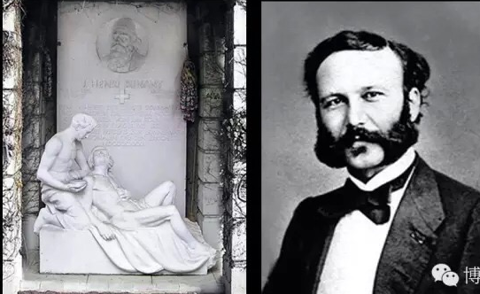
国际红十字运动的诞生
一个人
红十字运动起源于19世纪中叶的欧洲，瑞士人亨利·杜南（1828-1910）是红十字运动的创始人。
红十字运动起源于战场救护，是人类文明进步的象征，是人类社会发展的必然产物。
亨利·杜南
国际红十字运动创始人
瑞士人，1828——1910

Slide 5
一场战争
索尔弗利诺战役（1859.6）
1859年6月24日，奥地利陆军与法国—撒丁（意大利邦国之一）联军30多万人激战于意大利北部一个叫索尔弗利诺的地方，因缺乏医疗救护，士兵伤亡惨重，约有4万伤兵被遗弃在战场。6月25日，正在欧洲各地从事私人商务活动的亨利·杜南途径此地，为惨象所震惊，当即决定将个人的事业放置一边，投入战场救护。

Slide 6
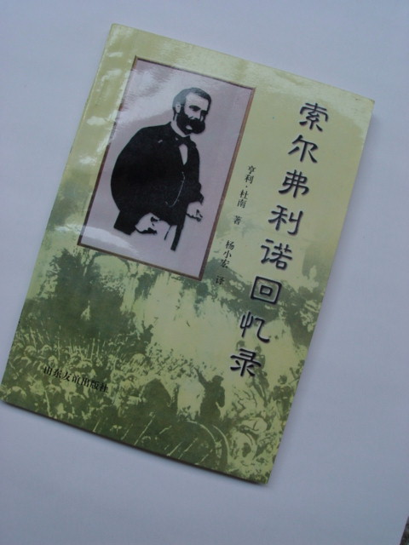
一本书
《索尔弗利诺回忆录》
（1862.11）
回到日内瓦后，他立即撰写了《索尔弗利诺回忆录》，以直观感人的方式叙述了在索尔弗利诺见到的情景。他在书中提出两项重要建议：一是在各国设立全国性的志愿伤兵救护组织，平时开展救护技能训练，战时支援军队医疗工作；二是签订一份国际公约给予军事医务人员和医疗机构及各国志愿的伤兵救护组织以中立的地位。

Slide 7
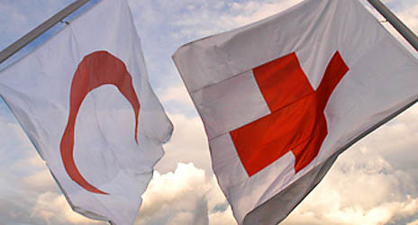

建议一：每个国家都应建立一个救护组织
1863年11月，第一个国家红会在德国成立
目前：全世界有190个国家红会（NS）
1700万红十字志愿者
红十字会与红新月会国际联合会
1919年：美国红十字会长亨利·戴维森联合英国、法国、意大利、日本红会发起成立。
扩大了国际红十字运动的活动范围，将应对非武装冲突引发的紧急情况如人为的或自然灾害包括进来。从战时到平时，促进卫生与健康
国际联合会在联合国代表各国红会。
形成人道网络

Slide 8
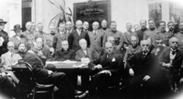
建议二：缔结国际公约和中立地位
1864年8月日内瓦外交会议
第一个日内瓦公约
《关于改善战地陆军伤者境遇之日内瓦公约》
逐步发展为日内瓦4公约和3个附加议定书
约束战争状态下敌对双方的行为规则，推动裁军和武器管制的权威性法律文件
194个国家签署，是世界上被接受程度最广泛的国际公约
《国际人道法》的核心内容

Slide 9
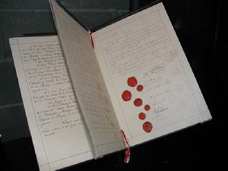

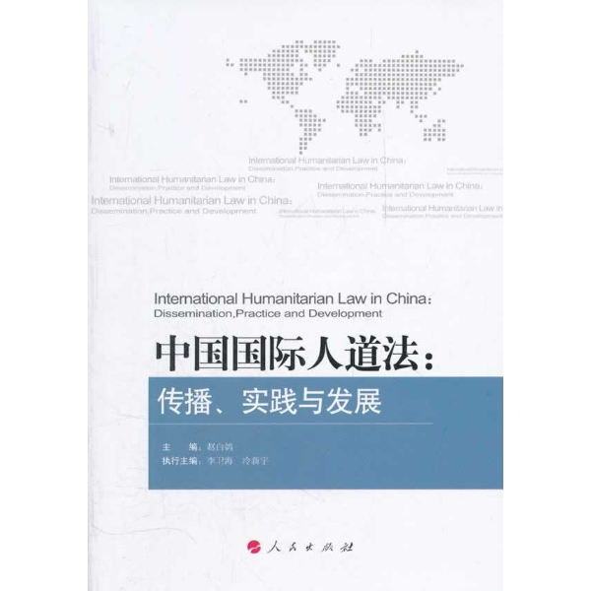
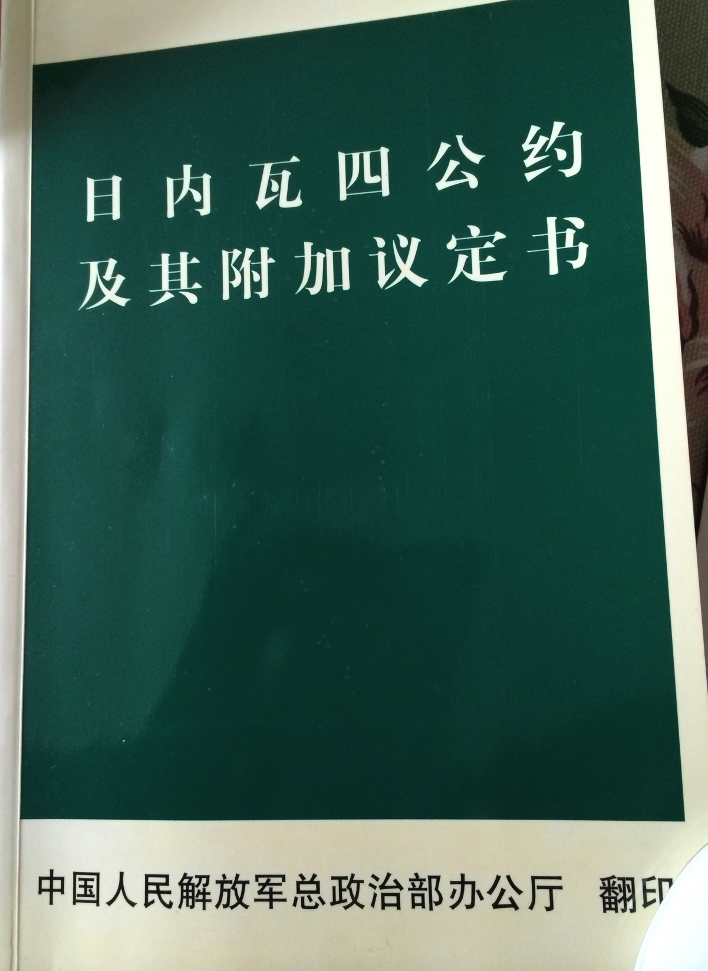
《日内瓦公约》与国际人道法
国际人道法由一系列条约、公约、宣言和协定组成
海牙公约体系和日内瓦公约体系
日内瓦公约及其附加议定书，是国际人道法最核心的内容
两个体系各有侧重，相互交融，构成完整的国际人道法

Slide 10
《日内瓦公约》及其附加议定书
1864年8月：《改善战地武装部队伤者病者境遇之日内瓦公约》
1899年7月：《改善海上武装部队伤者病者与遇船难者境遇之日内瓦公约》
1929年1月：《关于战俘待遇之公约》
1949年8月：《关于战时保护平民之公约》
1977年6月：
《关于保护国际性武装冲突受难者的附加议定书》第一附加议定书
《关于保护非国际性武装冲突受难者的附加议定书》第二附加议定书
2005年12月：
《1949年8月12日日内瓦公约关于采纳一个新增特殊标志的附加议定书》
第三附件议定书

Slide 11

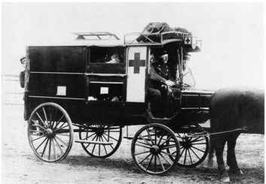
建议三：有一个识别的标志
红十字标志--世界上识别度最高的标志
红十字（红新月）标志是具有国际法效力的专有标志
依照日内瓦公约的规定：
在战时，任何武装部队都不得攻击有红十字标识的车辆、人员和设施，否则即为当然战犯。
红十字1864年，红新月1876年

Slide 12

建议三：有一个识别的标志
关于标志的三个必读文件：
《日内瓦公约》及其《附加议定书》关于标志的条文
用途：保护性标志 和标明性标志
用法：
公约缔约国的法律措施，防止滥用——模仿、非法占用、欺骗
《中华人民共和国红十字标志使用办法》
《中国红十字会红十字标志标明性使用办法》
——中国红十字会的规范标志

Slide 13
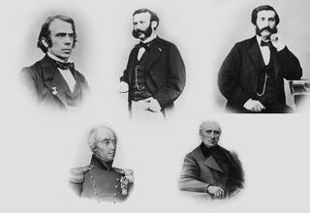
一个组织
伤病救护国际委员会
（1863.2）
亨利·杜南的建议得到了日内瓦的4位知名的公民——日内瓦公共福利会会长莫瓦尼埃（Moynier）、杜福尔将军（Dufour）、阿皮亚（Appia）医生和莫诺瓦（Maunoir）医生的赞赏和支持。1863年2月9日，他们5人在瑞士日内瓦宣告成立“伤兵救护国际委员会”（又称“日内瓦5人委员会”），1875年改名为“红十字国际委员会”，该组织的成立标志着红十字运动的诞生。

Slide 14
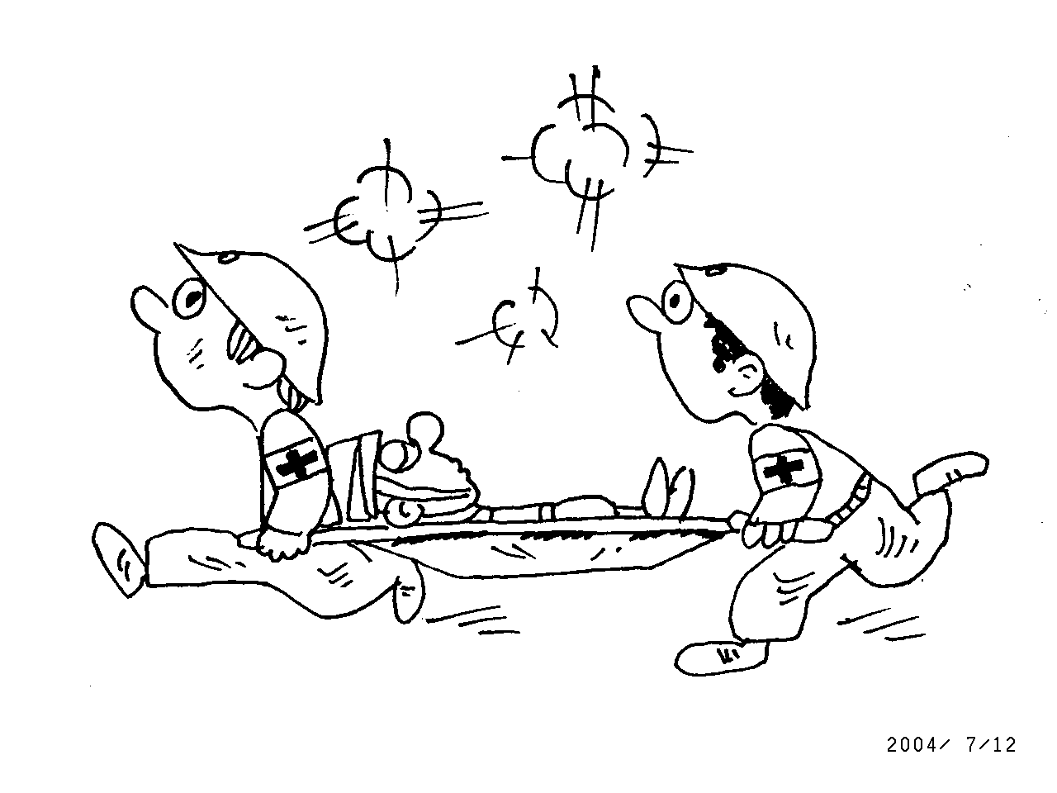
一部公约
《改善战地武装部队伤者病者境遇之日内瓦公约》
1864年8月8日至22日，在日内瓦召开了外交会议（正式名称“关于中立化在战地服务的军队医务部门的国际会议”）。会议签署了第一个日内瓦公约——《关于改善战地陆军伤者境遇之日内瓦公约》。从此，红十字运动作为一个国际性的运动，在国际法的保障下开始发展起来。

Slide 15
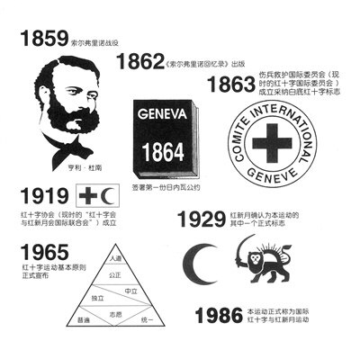
国际红十字运动的诞生
基于亨利.杜南的卓越贡献：
1901年
授予第一届诺贝尔和平奖

Slide 16


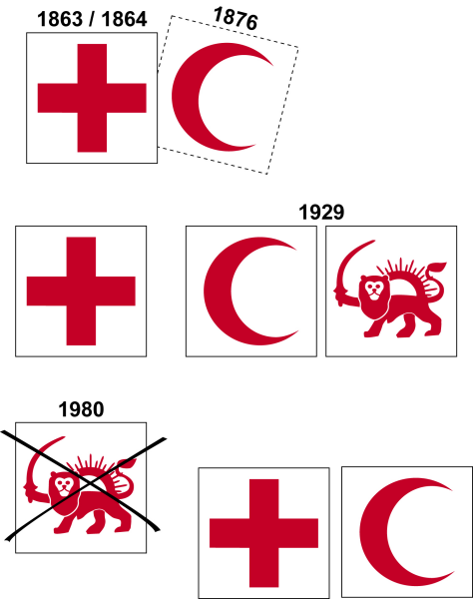
二、红十字运动的组成
红十字国际委员会
红十字会与红新月会
国际联合会
国家红十字会
或红新月会

Slide 17
明确分工与职能
1.在战争或武装冲突中，红十字国际委员会起主导作用；
2.在自然灾害中，红十字会与红新月会国际联合会起主导作用；
3.在特殊情况下，国家红十字会起主导作用；

Slide 18
在既有战争或武装冲突，
又有自然灾害的情况中，
由红十字国际委员会主导协调。

Slide 19
运动的宗旨和使命
防止并减轻无论发生在何处的人类疾苦、保护人的生命和健康，维护人类尊严，尤其是在发生武装冲突和其他紧急情况的时候；为预防疾病、增进健康和社会福利工作；鼓励志愿服务、鼓励运动成员随时准备提供帮助，鼓励对需要运动保护和帮助的人持有普遍的同情感。
——《国际红十字与红新月运动章程》

Slide 20
三、红十字运动的基本原则
人道、公正、中立、独立、志愿服务、统一、普遍
七项基本原则，是红十字运动的灵魂，是红十字运动的理想和崇高信念。是红十字运动和红十字会区别于其他运动、区别于其他组织的根本标志。七项基本原则是目标、是所有红十字人为之奋斗的理想，也是我们实现理想的原则、依据、方法和工具

Slide 21
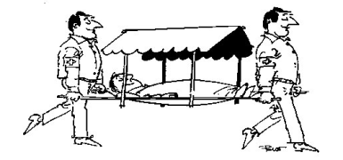
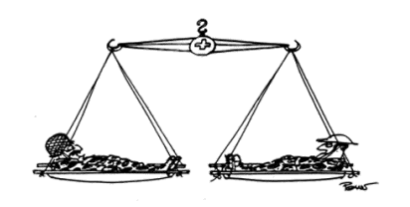
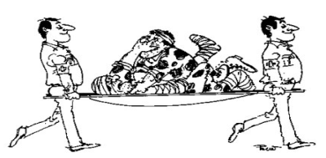
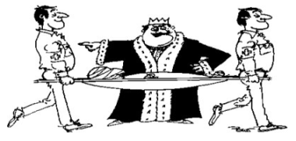
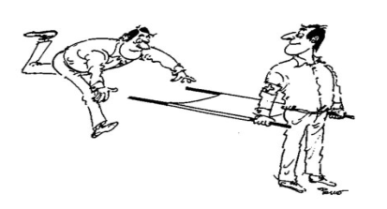
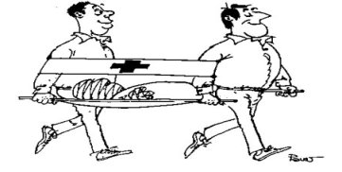
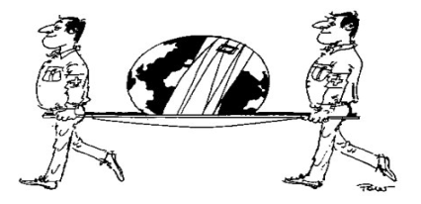
红十字运动的基本原则
人道
公正
中立
独立
志愿服务
统一
普遍
Notes:
红十字运动起源于战场救护，是人类文明进步的象征，是人类社会发展的必然产物。七项基本原则，既是红十字运动全部组成机构必须遵守的特定的准则，也是红十字运动各种行为的标准和规范。它是红十字与其他人道组织不同的本质体现。

Slide 22

国际红十字与红新月运动的本意是不加歧视地救护战地伤员，努力防止并减轻人们的疾苦，不论这种疾苦发生在什么地方。本运动的宗旨是保护人的生命与健康，保障人类的尊严，促进人与人之间的相互了解、友谊与合作，促进持久和平。
人道

Slide 23
公正
本运动不因国籍、种族、宗教信仰、阶级和政治见解而有所需要，努力减轻人们的疾苦，优先救济困难最紧迫的人。

Slide 24

为了继续得到所有人的信任，本运动在冲突双方之间不采取立场，任何时候也不参与涉及政治、种族、宗教或意识形态的争论。
中立

Slide 25

包括三个方面的中立
１、在武装冲突中不采取任何有可能
使用有关双方加剧敌对行为的行动；
一、军事中立
２、不滥用红十字标志。
二、意识形态中立
三、红十字国际委员会特殊中立

Slide 26

独立
本运动是独立的。虽然各国红十字会是本国政府人道工作的助手并受本国法律的制约，但必须始终保持独立，
以便在任何时候都能够按本运动的原则行事。

Slide 27

志愿服务
本运动是志愿救济运动，绝
不期望以
任何形式
得到好处。

Slide 28

统一
任何国家只能有一个红十字会或
红新月会。它
必须向所有人
开放，必须在
全国范围内开
展人道主义工作。

Slide 29
统一的三个要素
１、国家红十字会必须是这个国家
独一无二的红十字组织；
２、一视同仁地吸收会员；
３、工作活动遍及整个国家。

Slide 30


普遍
国际红十字与红新月运动是世界性的。在这个运动中，所有的红十字会或红新月会都享有同等地位，
负有同样责任和
义务，并相互
支援。

Slide 31
七项基本原则的内在关系
人道和公正表达了本运动的精神和使命；
中立和独立保证本运动获得所有人的信任；
志愿服务、统一和普遍是组织上的取向
强化其它原则的作用。
既要从整体上把握七项基本原则的内涵和内在联系， 又要注意各项原则的具体的特征和性质。

Slide 32
四、红十字标志

Slide 33


国际红十字运动的 3个法定
保护性标志
红十字 红新月
红水晶
Red Lion & Sun

Slide 34
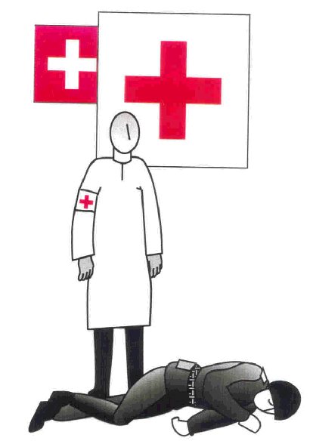
标志的起源与发展
1863
日内瓦国际会议决定采用白底红十字作为救护人员的保护性标志
1864
日内瓦外交会议签署第一部日内瓦公约，规定使用白底红十字标志的旗帜和臂章以区别军队医院和医务人员
瑞士国旗

Slide 35

1876 土耳其与俄国交战时，白底红新 月标志首次被用作保护性标志
1899 波斯国（现伊朗）提出使用红狮日
标志
1929 日内瓦公约确认红新月及红狮日标志具有与红十字标志同等法律效力与地位
1949 外交会议重申，红十字仍然是公认的标志， 禁止1949年以后其他国家再使用红新月及红狮日标志
1965 《各国红十字会与红新月会使用红十字与红新月标志的规则》

Slide 36

1980
伊朗伊斯兰共和国决定放弃使用红狮日标志，改用红新月标志
1982
红十字会与红新月会国际联合会决定采用白底红十字与红新月为标志

Slide 37

2005
2005.12.5－6，瑞士政府召集日内瓦外交会议，192个日内瓦缔约国经过磋商，通过日内瓦公约第三附加议定书，采纳第三标志（红水晶标志）。
2006
2006.6.20－22，第29届红十字与红新月国际大会在日内瓦召开，经过激烈辩论和反复磋商，通过决议，正式启用红水晶标志作为第三标志。

Slide 38
2005/2006

Slide 39
标志的法律地位及基础
（一）国际人道法文书
日内瓦公约及其附加议定书
（二）国际红十字运动规章
1965年第20届红十字国际大会通过的《各国红十字会与红新月会使用红十字或红新月标志的规则》
（三）标志的普遍适用性
140多年来，红十字标志一直被看成是向危难者提供帮助、保护和救济的象征，得到国际上的普遍承认，是对前两个法律基础的有力补充

Slide 40




首次使用红十字标志
1863
1929
《日内瓦公约》
承认的3个标志
1949
1980
伊朗放弃使用红狮与太阳
2005
2005年12月8日通过
《第三附加议定书》
采用新增标志

Slide 41
2005.12.5－6，
瑞士政府召集日内瓦外交会议，192个日内瓦公约缔约国经过磋商，通过
日内瓦公约第三
附加议定书，采纳第三标志（红水晶标志）。

Slide 42
五、红十字运动的主要纪念日
一、世界红十字日
每年的5月8日，是世界红十字日。1948年，红十字会协会（即现在的红十字会与红新月会国际联合会）第二十届理事会决定将每年的5月8日（亨利·杜南的生日）定为世界红十字日。由于不断有穆斯林国家的红新月会加入，1984年世界红十字日正式更名为“世界红十字和红新月日”。在这一天，全世界的红十字会与红新月会都要举行各种形式的纪念活动，以表示红十字运动的国际性以及红十字人道工作不分种族、宗教及政治见解的特性。

Slide 43
五、红十字运动的主要纪念日
二、国际护士节
每年的5月12日，是国际护士节。弗劳伦斯·南丁格尔是现代护理学科的创始人，也是红十字运动的先驱。1912年，国际护士理事会为纪念南丁格尔对护理事业做出的贡献，将她的生日——5月12日，定为国际护士节。
1907年，第八届国际红十字大会上拟设立南丁格尔奖，1912年第九届国际红十字大会上正式确定颁发南丁格尔奖。南丁格尔奖是国际护理界最高荣誉奖。

Slide 44
五、红十字运动的主要纪念日
三、世界献血者日
每年的6月14日，是世界献血者日。为鼓励更多的人参加无偿献血，宣传和促进全球血液安全规划的实施，世界卫生组织、红十字会与红新月会国际联合会、国际献血组织联合会、国际输血协会将2004年6月14日定为第一个世界献血者日。之所以选定这一天，是因为6月14日是发现ABO血型系统的诺贝尔奖获得者卡尔·兰德斯坦纳的生日。

Slide 45
五、红十字运动的主要纪念日
四．世界急救日
每年九月的第二个星期六是世界急救日。2000年，红十字会与红新月会国际联合会将每年九月的第二个星期六定为“世界急救日”，并要求世界各国的红十字会或红新月会在这一天举办宣传活动。世界急救日的设立，旨在呼吁社会各界重视急救知识的普及，让更多的人士掌握急救技能，在灾害事故和突发疾病的现场挽救生命和降低伤害程度。

Slide 46
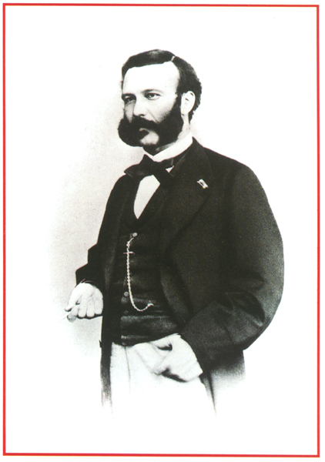
六、中国红十字会的诞生及
历史沿革
西方人道理念传入与中国传统仁爱思想契合，为中国红十字会的诞生提供了社会基础
日俄战争的爆发催生了中国红十字会

Slide 47
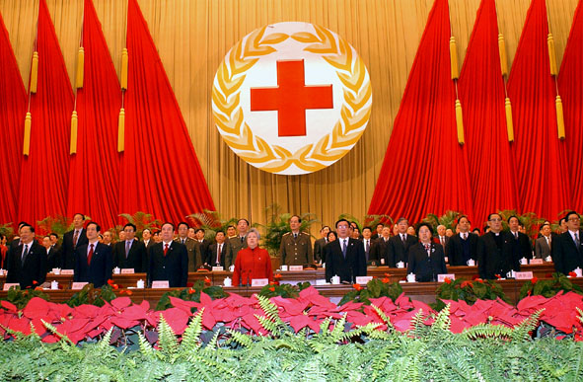
中国红十字会采用白底红十字标志

Slide 48
中国倡导红十字会第一人
孙淦（字实甫）
旅日侨胞，长期在日本经商，习见
日人深获红十字会之益，感受到红十字
会活动对中国苦难群众的重要和必要，
遂与志同道合者传播红十字精神，奔走
呼号，并上奏清廷。
孙淦是中国红十字会的倡导者和推
进者，被誉为“中国倡导红十字会第一人”。

Slide 49
最早和红十字有关联的组织
东三省红十字普济善会
1904年2月(清光绪三十年)，在我国东
北旅顺口，日俄双方为争夺在中国的特权，
爆发了日俄战争，数十万中国同胞处于水深
火热之中。
当时在旅顺的外国侨民都由本国红十字
会出面，接运撒离战区。宣布中立的清政府
也派船接运中国同胞，遭到俄国的拒绝，船
只不准入港。
在这种情况下，上海海关道沈敦和等人
出于义愤，发起成立东三省红十字普济善会，
这是中国最早的和红十字有关联的组织。

Slide 50
中国红十字会的前身
万国红十字会上海支会
为了得到国际上的承认，清朝商
约大臣、工部尚书吕海寰和工部左侍
郎盛宣怀等人，于1904年3月10日，
在上海邀集中立的英、美、法、德等
国代表，共同协商成立了万国红十字
会上海支会。这是中国红十字会的前
身。
清政府予以承认，并拨白银10万
两作经费。

Slide 51
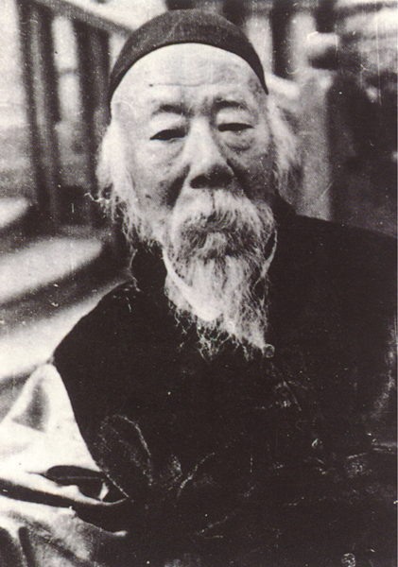
1907年 改名为“大清红十字会”。委派吕海寰为会长。
1911年，辛亥革命爆发，中华民国成立，清政府灭亡。大清红十字会改名为中国红十字会。
1912年12月，红十字国际委员会正式承认。1919年7月加入红十字会协会。

Slide 52
1933年，改名为中华民国红十字
会，先后隶属内政部、军委会和行政
院领导。
1949年10月1日,中华人民共和国成立。当时的中华民国红十字会会长蒋梦麟带一部分人去了台湾。秘书长胡兰生等七人，于1950年组成代表团前往北京，要求中央人民政府接管。
根据周恩来总理的指示，中央政府决定：

Slide 53
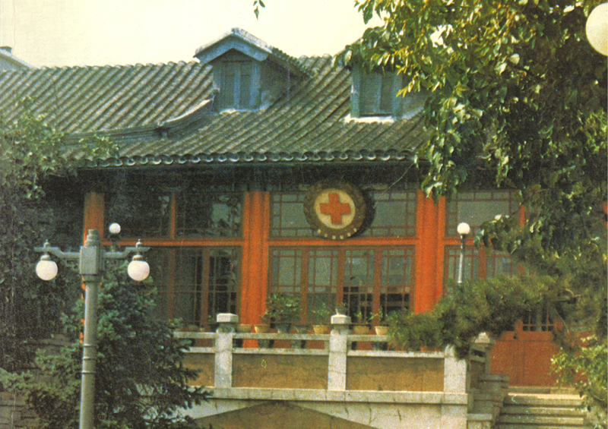
1、考虑红十字会的特殊性质及历史状况，采取改组而不是接管的形式，将旧中国红十字会改组为新中国红十字会。
2、总会迁往北京，现有职工除不愿赴京者外，全部留用。
3、总会所有资产妥善
保管，不得随意处理。
4、将北京干面胡同
22房屋作为总会迁
京后的会址。

Slide 54
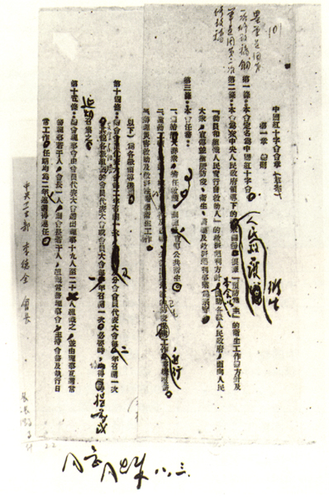
周恩来总理
亲自修改《中国红十字会会章》

Slide 55
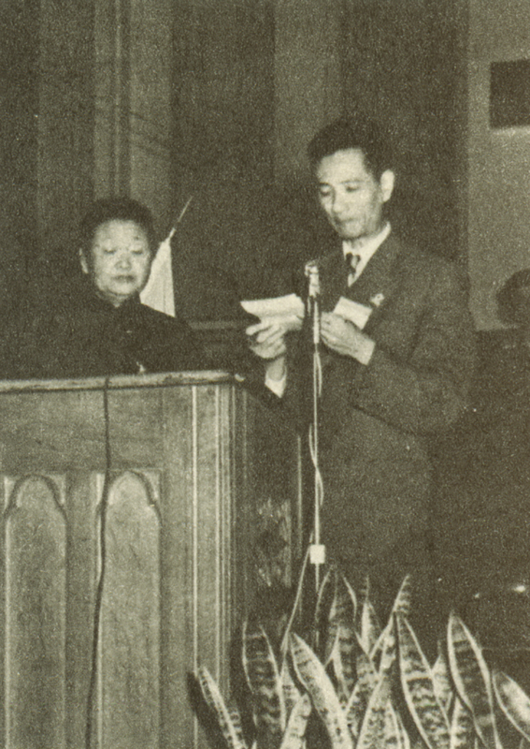
1952年8月，第18届红十字与红新月国际大会承认中国红十字会是中国惟一合法的全国性红十字会。这是新中国在国际组织中恢复的第一个合法席位。

Slide 56
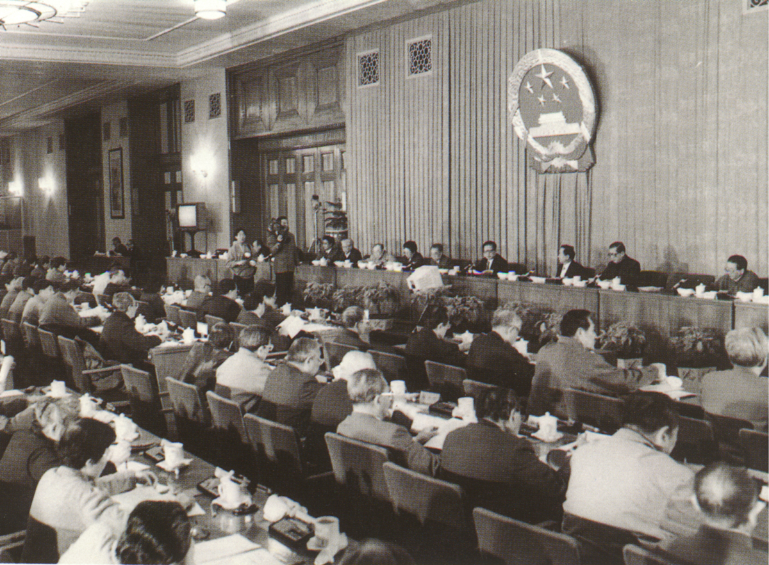
1993年10月31日，第八届全国人大常委会第四次会议通过《中华人民共和国红十字会法》

Slide 57
中国红十字事业
中国红十字会成立于1904年。
中国红十字会是中华人民共和国统一的红十字组织，是从事人道主义工作的社会救助团体，是国际红十字运动的成员。
中国红十字会以发扬人道、博爱、奉献精神，保护人的生命和健康，促进人类和平进步事业为宗旨。

Slide 58
中华人民共和国红十字会法的颁布
1993年10月31日，八届人大常委会第四次会议正式通过《中华人民共和国红十字会法》，同日，中华人民共和国主席以第十四号令公布施行2017年2月24日修订通过，自2017年5月8日起施行。
《中华人民共和国红十字会法》的公布施行，结束了中国红十字事业长期没有法律保障的状态，标志着中国红十字事业进入新的历史发展阶段。

Slide 59
中国红十字主要工作
中国红十字会主要工作
三救：救灾、救助、救护
三献：参与推动无偿献血、
遗体与人体器官捐献工作，
参与开展造血干细胞捐献的相关工作
红十字青少年
红十字志愿服务
对外交流
红十字应急救护工作的愿景：每一个家庭，至少有一名成员参加过红十字应急救护培训；每一个灾害、事故现场，都能有一名红十字救护员实施急救。

Slide 60
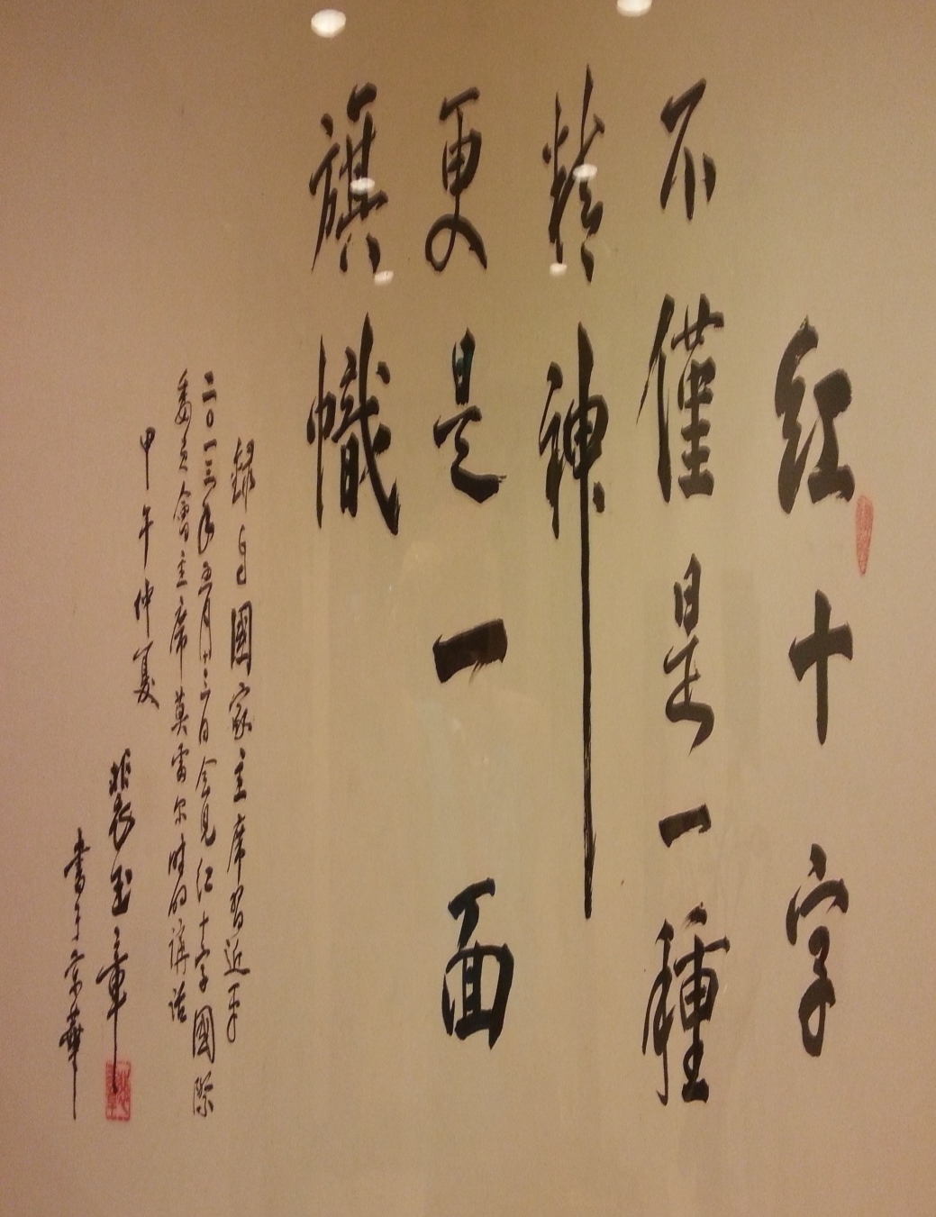
2013年5月13日下午国家主席习近平在人民大会堂会见红十字国际委员会主席毛雷尔。习近平高度评价红十字国际委员会成立150年来在国际人道主义事务方面所做的大量工作，感谢红十字国际委员会积极参与中国人道救援。习近平表示，红十字不仅是一种精神，更是一面旗帜，跨越国界、种族、信仰，引领着世界范围内的人道主义活动。人道主义事业是全人类共同的事业，相信红十字精神将不断发扬光大。

Slide 61
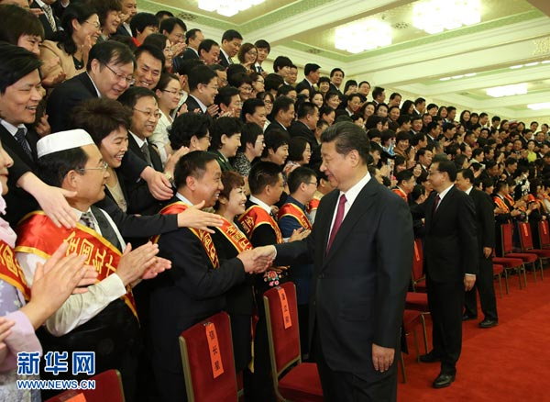
2015年5月5日中共中央总书记、国家主席、中央军委主席习近平会见中国红十字会第十次全国会员代表大会全体代表。

Slide 62
中国红十字会历任领导人一览表
（ 新中国成立前）
届次 | 年代 | 名称 | 会长 | 名誉会长
新中国成立前无确切界次 | 1907年 | 大清红十字会 | 吕海寰(创始人)
 | 1910年 | 大清红十字会 | 盛宣怀
 | 1911年 | 中国红十字会 | 吕海寰
 | 1912年 | 中国红十字会 | 吕海寰 | 袁世凯
 | 1922年 | 中国红十字会 | 汪大燮 | 吕海寰
 | 1924年 | 中国红十字会 | 颜惠庆
 | 1928年 | 中国红十字会 | 颜惠庆
 | 1933年 | 中华民国红十字会 | 王正延 | 蒋中正
 | 1938年 | 中华民国红十字会 | 王正延 | 蒋中正
 | 1943年 | 中华民国红十字会 | 蒋梦麟 | 蒋中正
 | 1946年 | 中华民国红十字会 | 蒋梦麟 | 蒋中正

Slide 63
中国红十字会历任领导人一览表
（新中国成立后）
第一届 | 1950年 | 中国红十字会 | 李德全
第二届 | 1961年 | 中国红十字会 | 李德全 钱信忠
第三届 | 1979年 | 中国红十字会 | 钱信忠
第四届 | 1985年 | 中国红十字会 | 崔月犁 | 朱学范 赵朴初 钱信忠
第五届 | 1990年 | 中国红十字会 | 陈敏章 | 朱学范 赵朴初 钱信忠 崔月犁
第六届 | 1994年 | 中国红十字会 | 钱正英 | 江泽民
第七届 | 1999年 | 中国红十字会 | 彭佩云 | 江泽民
第八届 | 2004年 | 中国红十字会 | 彭佩云 | 胡锦涛
第九届 | 2009年 | 中国红十字会 | 华建敏 | 胡锦涛
第十届 | 2015年 | 中国红十字会 | 陈 竺 | 李源潮
第十一届 | 2018年 | 中国红十字会 | 陈 竺 | 王岐山

Slide 64
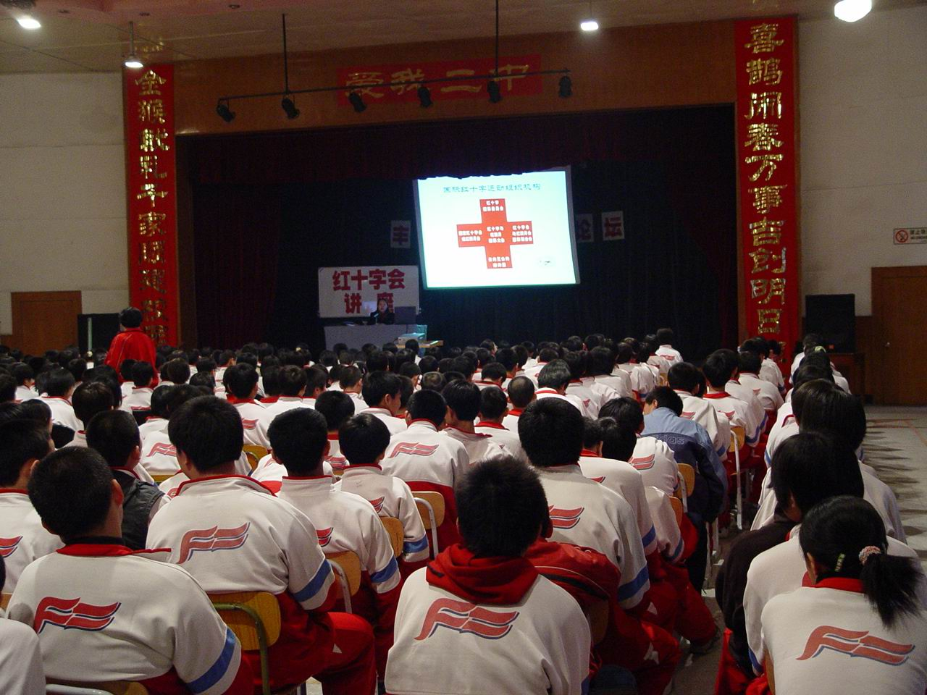
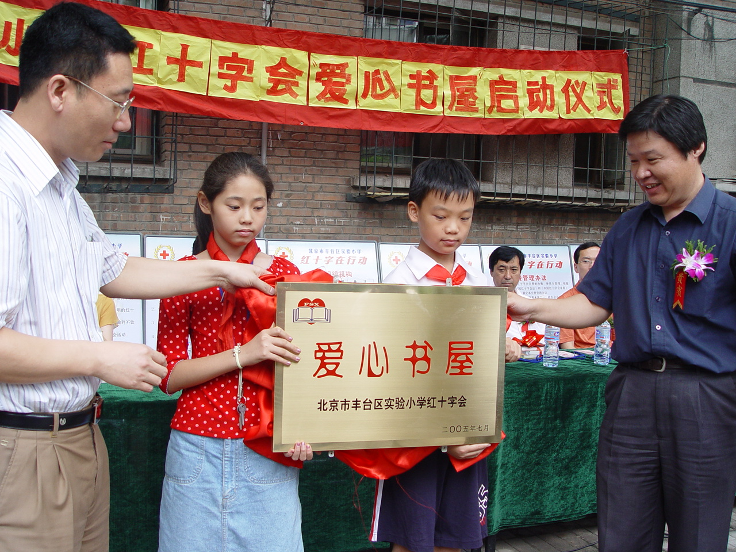
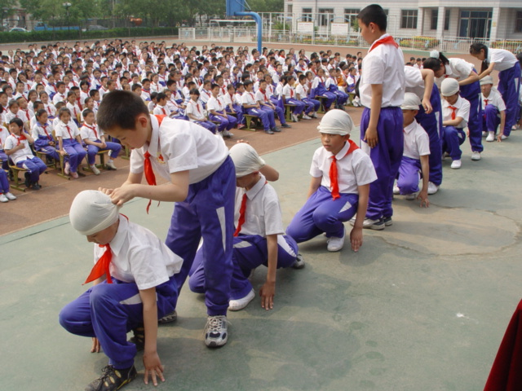
红十字青少年工作

Slide 65
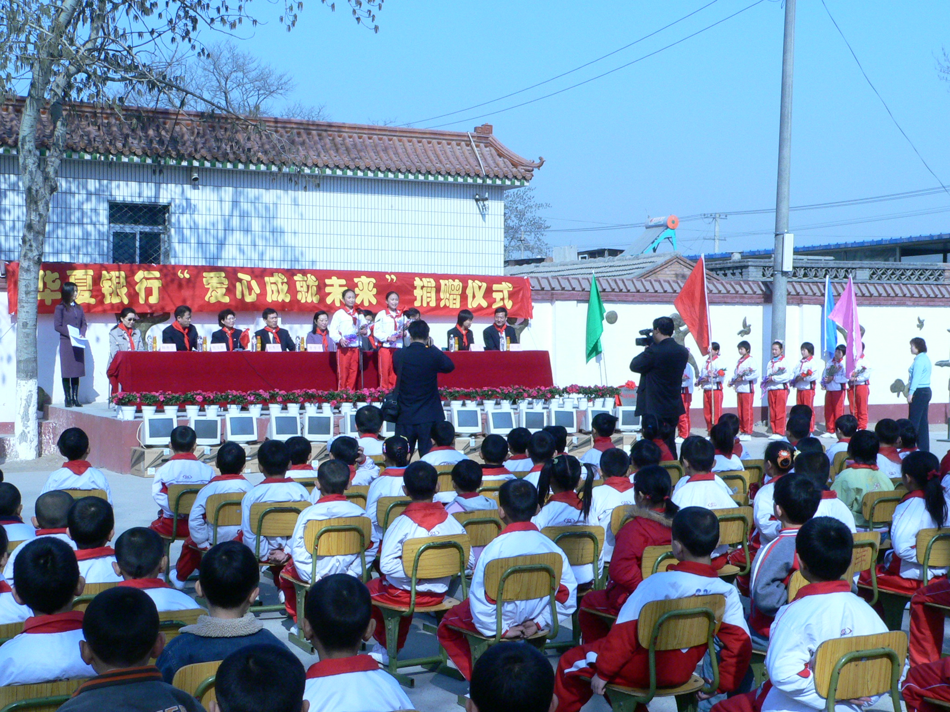
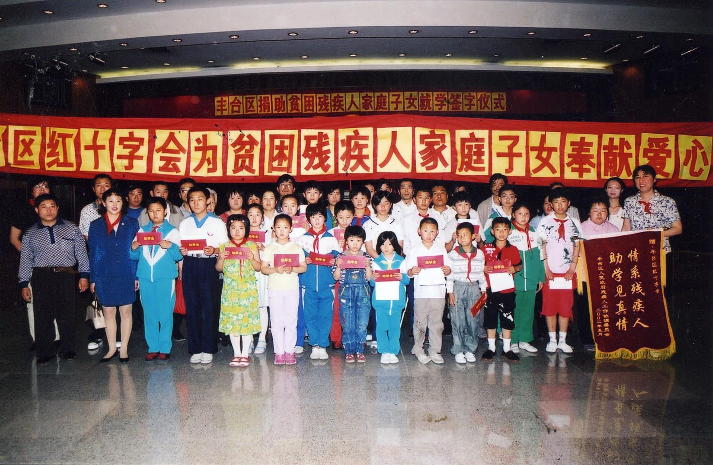
红十字会向困难残疾人家庭子女发放助学金

Slide 66
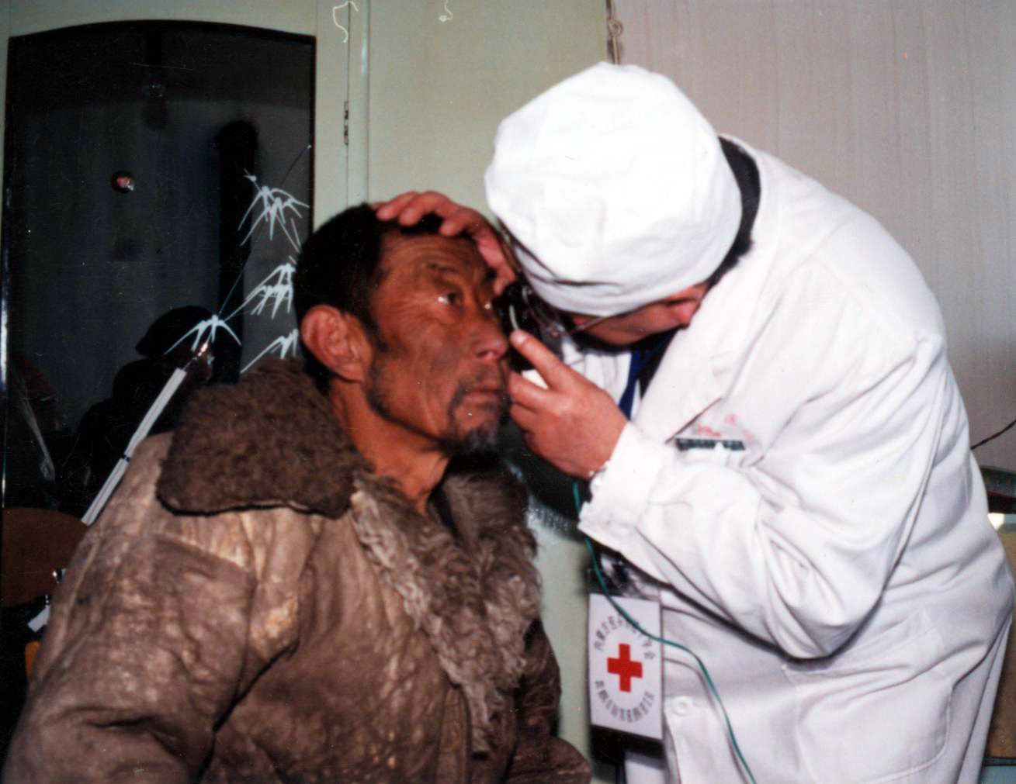
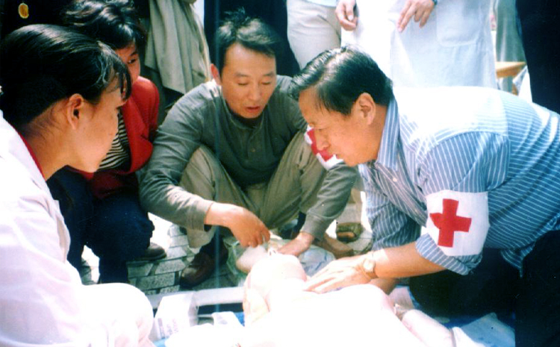


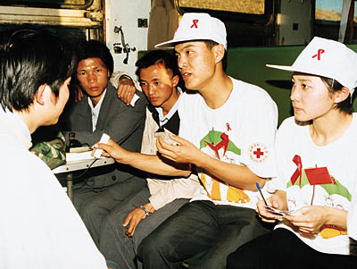
卫生与社区关怀
Health and community care

Slide 67
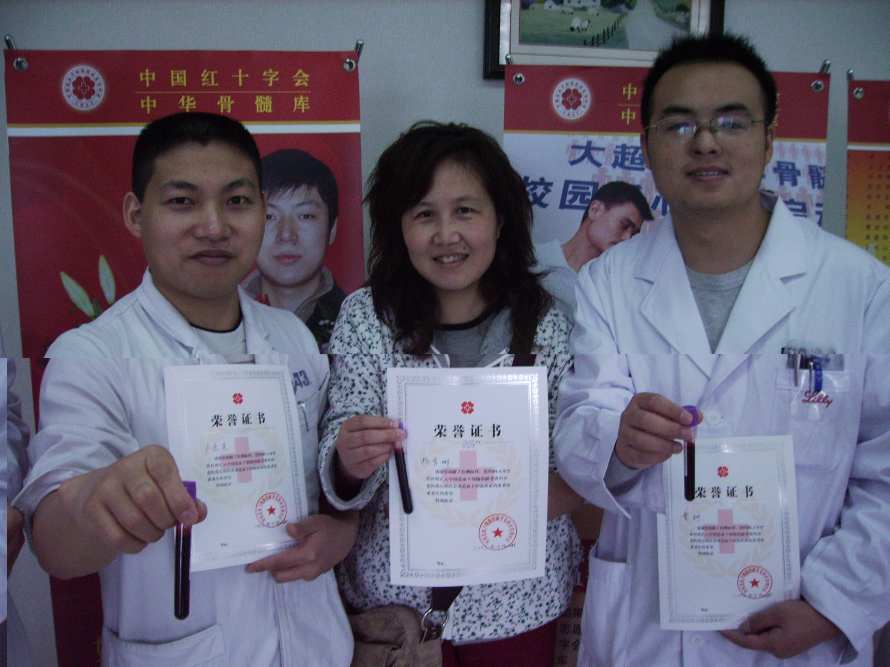
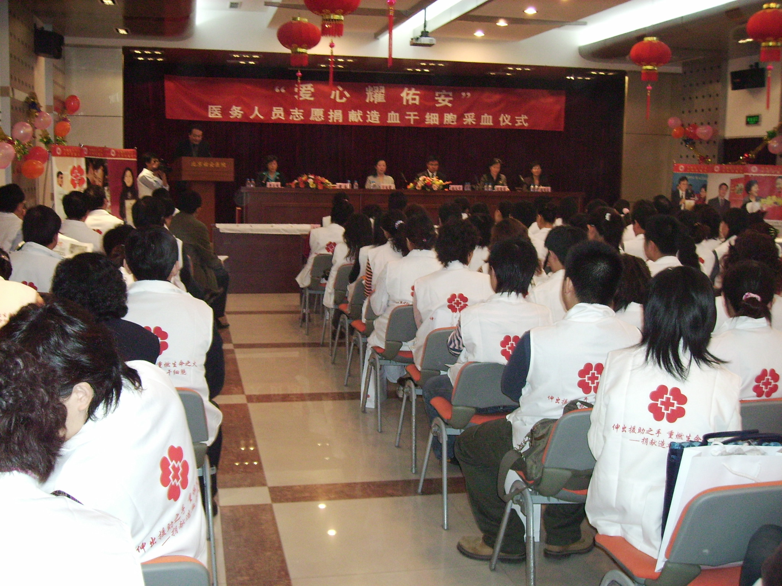
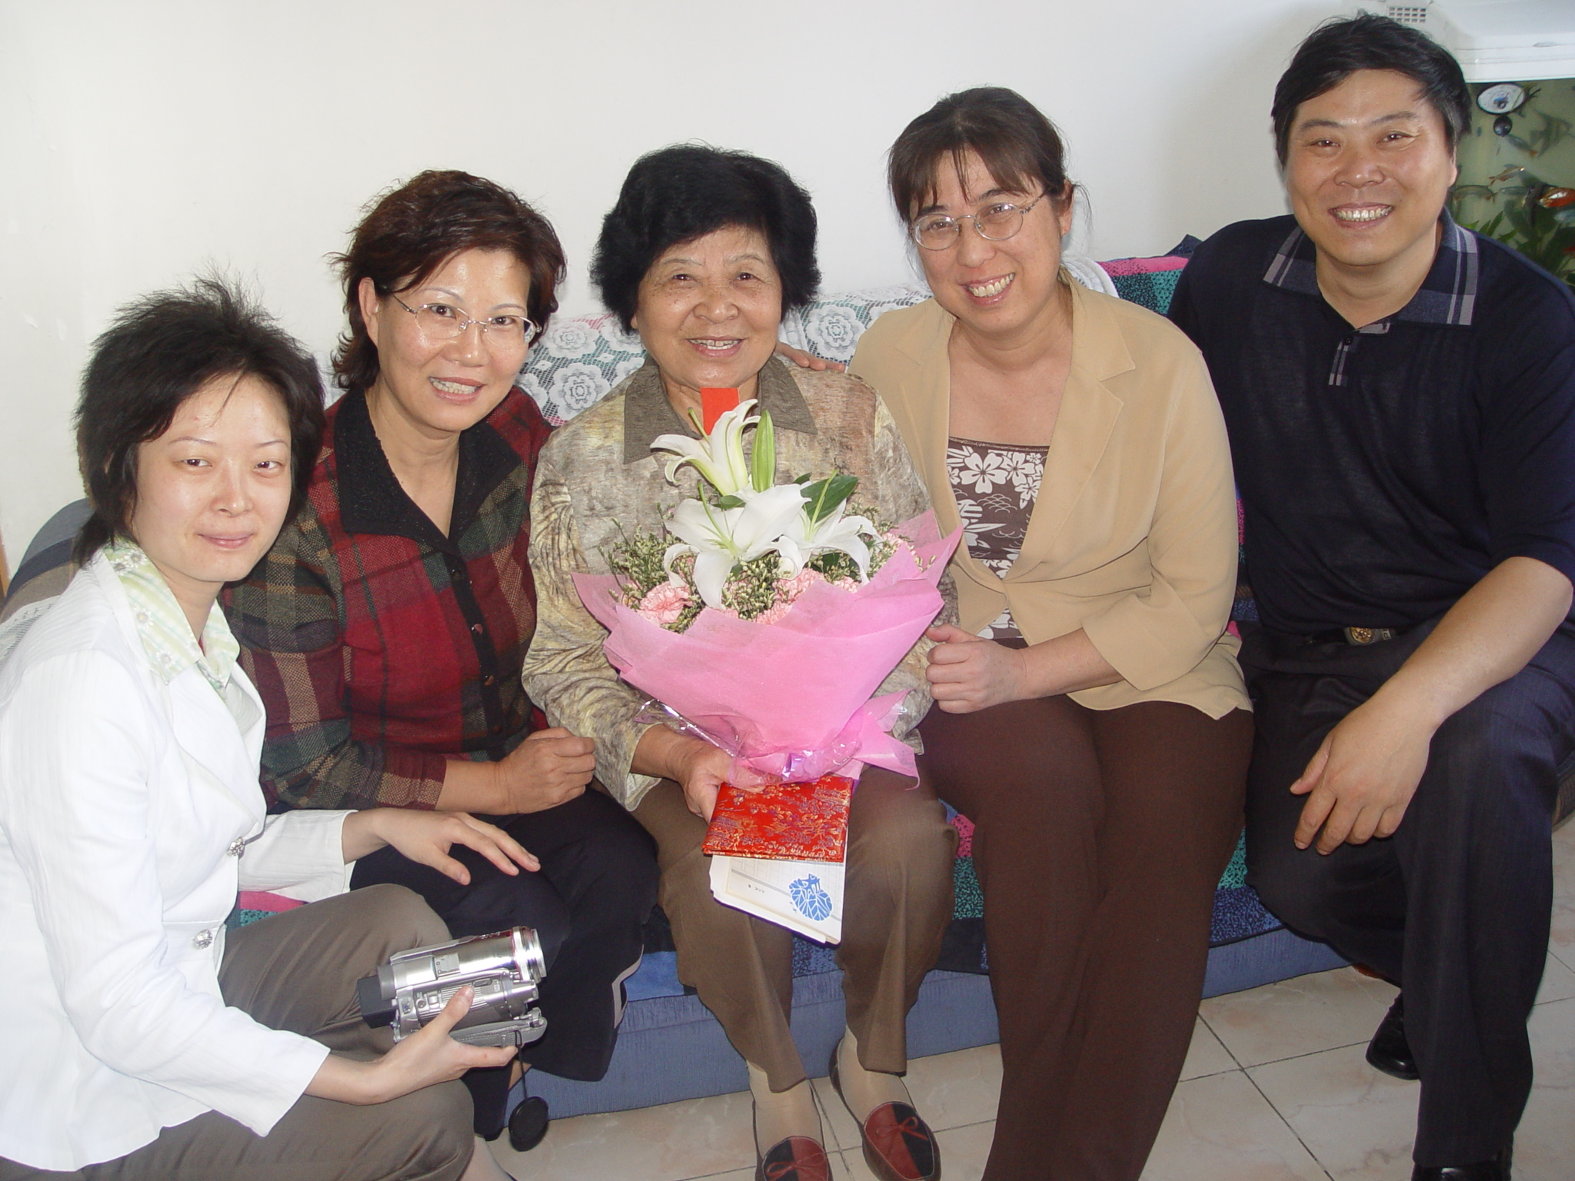
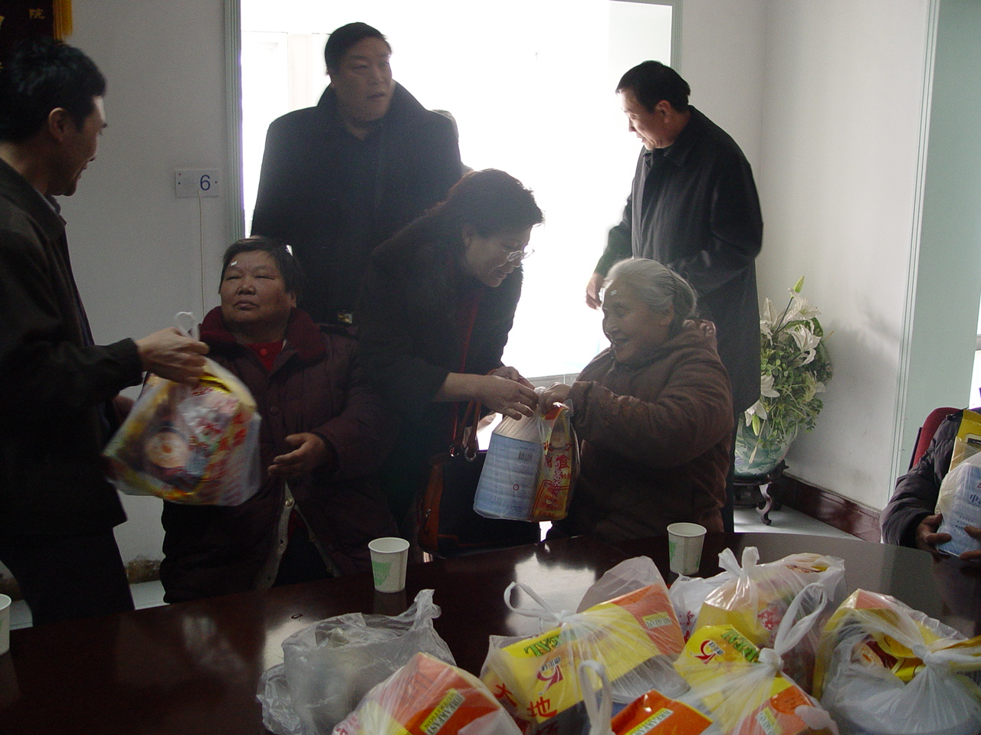
志愿者捐献造血干细胞仪式
医务人员捐献造血干细胞血样
慰问白内障手术后的老人
看望遗体捐献者

Slide 68
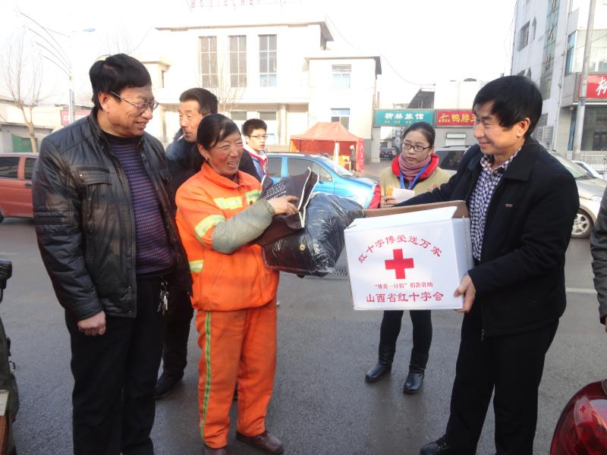
促进人道价值观
Promotion of humanitarian values

Slide 69
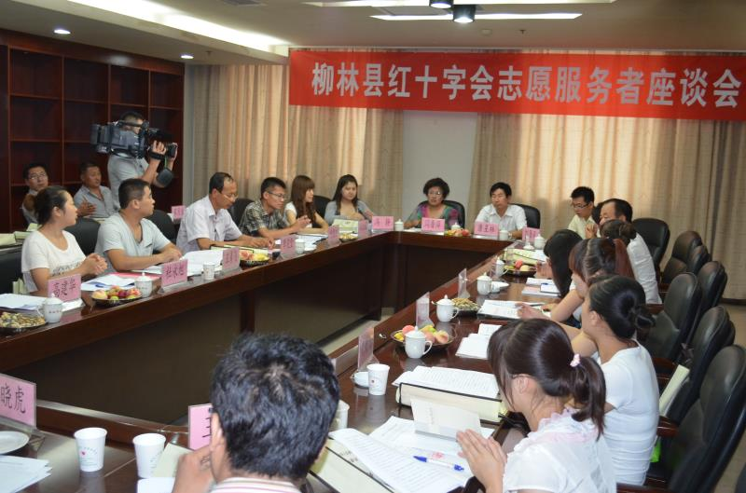
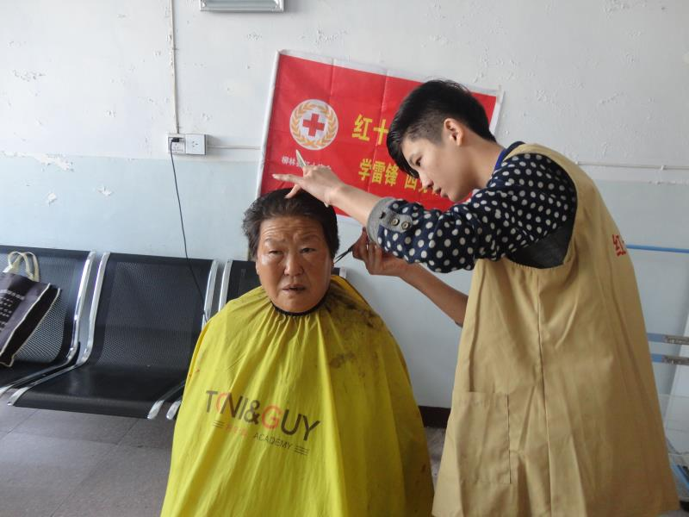
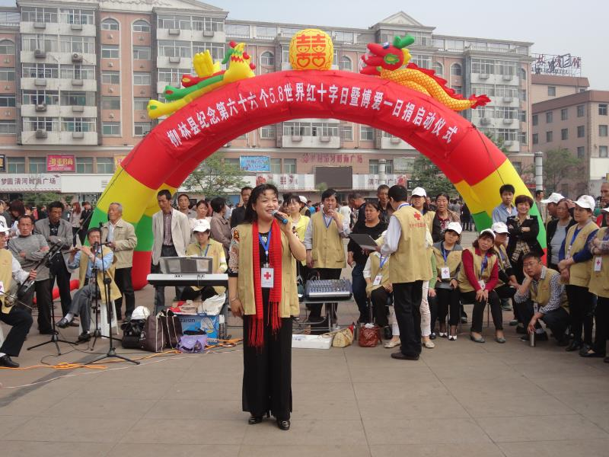
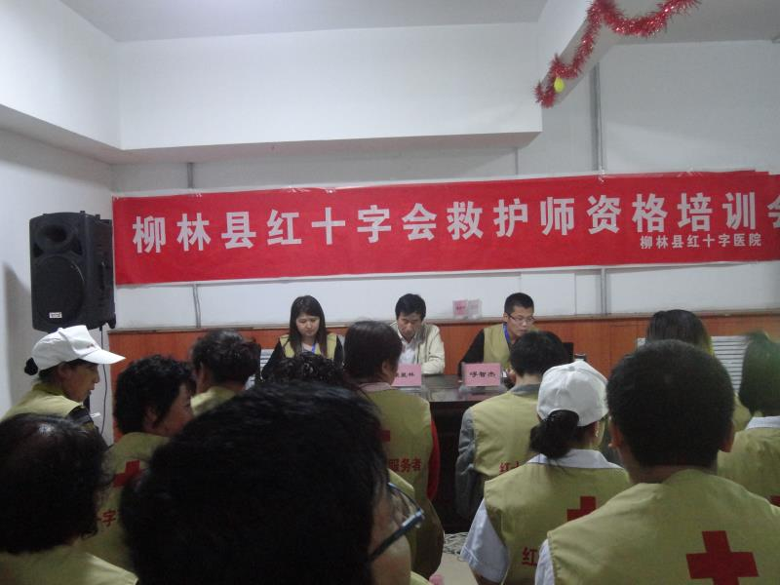

Slide 70
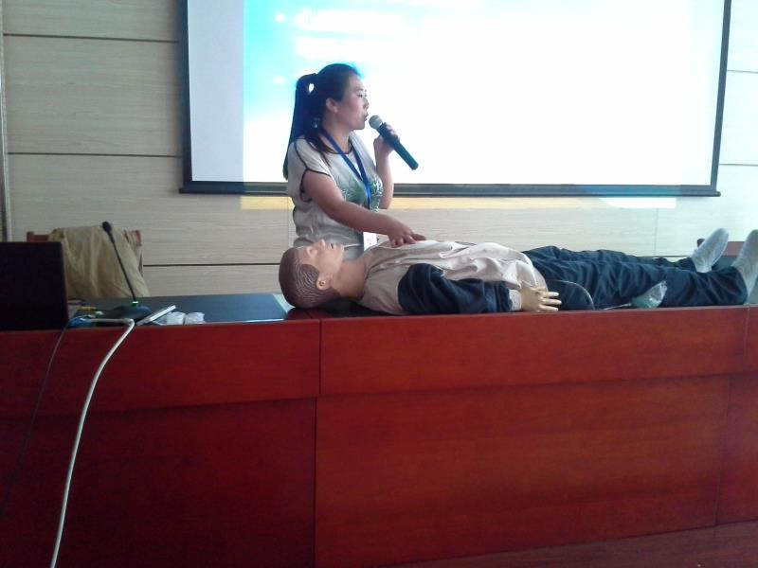
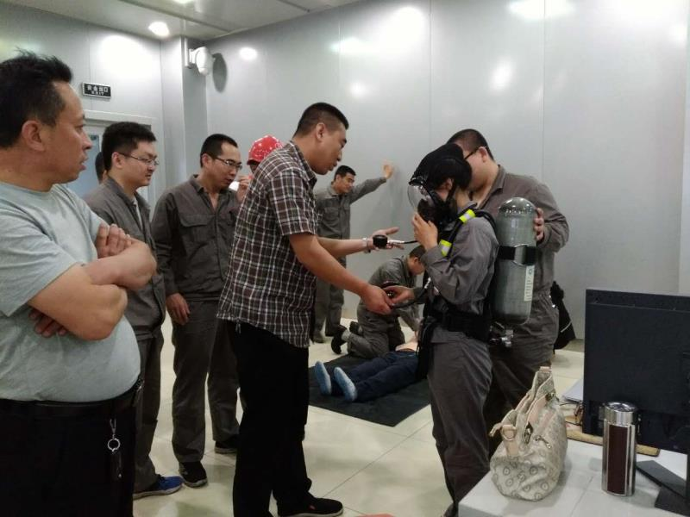

Slide 71
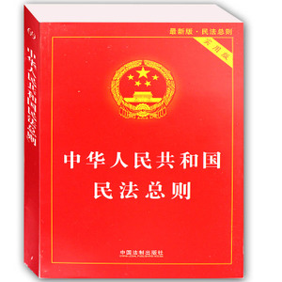
2017年3月15日第十二届全国人民代表大会第五次会议通过《民法总则》就公众参与社会急救免责，释放出了更为明晰的概念，即第一百八十四条规定“因自愿实施紧急救助行为造成受助人损害的，救助人不承担民事责任。”

Slide 72
一个人，不管他来到哪个国家，
不管命运把他抛到哪里，不管他怎样
感到自己是异邦人，言语不通，举目
无亲，远离祖国，－－他都可以凭红
十字那历尽沧桑、鲜艳夺目的旗帜，
找到自己的同仁和朋友。
一位红十字工作者的心声

